Slide 1
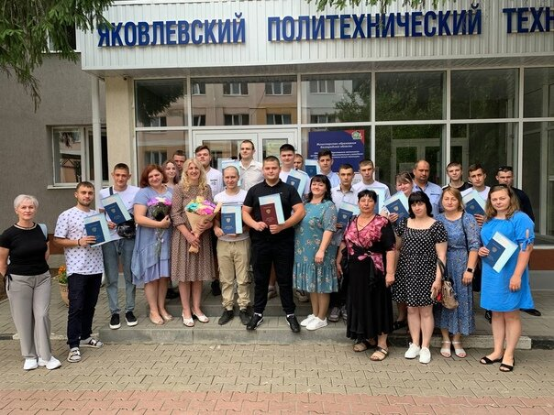
ОГАПОУ "Яковлевский политехнический техникум"
Сохранение психологического здоровья -
развитие навыков жизнестойкости,
в том числе освоение приемов саморегуляции
г. Строитель – 2023 г.
педагог-психолог Ж.Е. Медведева

Slide 2
Психологическое здоровье
это состояние, при котором человек может противостоять жизненным стрессам, адекватно реагируя на внешние и внутренние раздражители, конструктивно адаптируясь к сложным жизненным обстоятельствам, реализуя свой собственный потенциал, продолжая продуктивно жить и работать, вносить вклад в жизнь общества, оставаясь в гармонии с собой и окружающей средой.
На разных этапах жизни, каждый человек попадает в сложные ситуации. Это неизбежно. Одни справляются с ними быстрее, другие медленнее, а третьи, даже при самых благоприятных внешних обстоятельствах, опускают руки и страдают, порой всю жизнь. Почему?

Slide 3
Внешние и внутренние факторы, влияющие на психическое здоровье человека
Внутренние факторы - врождённые личностные особенности человека (свойства нервной системы, генетические и конституциональные составляющие) оказывающие влияние на его эмоциональные и физические реакции
Внешние факторы - социальная среда (семья, общество, культура, сми), опыт прошлых лет, формирующие умственные установки «хорошо», «плохо» и выбор поведения человека в разных ситуациях.
С целью предотвращения психоэмоциональных срывов и оказания своевременной самопомощи необходимо знать особенности своего характера, привычные способы реагирования на стрессовые ситуации, а также эффективные методы взаимодействия с собой.

Slide 4
Влияние эмоций на
психологическое здоровье
Эмоция – это реакция человека на то, что он видит, слышит, ощущает, думает, с последующим выводом хорошо это для него или плохо и выбором действий.
У разных людей проявление эмоций различно.
Перед возникновением эмоций мы бессильны,
они рождаются мгновенно и длятся секунды, но настроение – это механизм, которым можно и нужно управлять, поскольку существует тесная взаимосвязь между эмоциональным фоном человека и его психологическим здоровьем.
Осознание собственных эмоций и чувств, даёт возможность корректировать их и управлять своим эмоциональным состоянием для сохранения здоровья.

Slide 5
Методика самоанализа – «Дневник чувств» Цель - формирования навыков осознанности
Событие (ситуация, мысль, воспоминание)
Реакции тела (ком в горле, слёзы, напряже-ние в груди…)
Чувст-ва (не менее 5 чувств)
Мысли, возникшие в сит.,
установки
Потребнос-ти
Предпринятые дейст-вия
Резуль-тат
(эмо-ции
+ или -
Что можно сделать иначе для снятия напряжен.
Осознать источник стресса
-ком в горле,
-слёзы,
-дрожь,
-напря-жение в груди…)
-страх
-злость
-печаль
- стыд
-отвра-щение
Жалость к себе
-идеи
-уста-новки
-убежде
ния
верова-ния
В чём я нуж-даюсь
Чего хочу?
Кричу
Гоняю мысли
критик
Суечусь
Беру ответствен-ть
Стоп!
+
-
-Стоп!
-ответст-венность
- дыхание
- спорт,
-помощь другим
-рисунок
-письмо
- благодар.

Slide 6
РЕАКЦИИ ОРГАНИЗМА НА ЭКСТРЕМАЛЬНЫЕ СОБЫТИЯ
Экстремальные ситуации вызывают у человека мощный стресс, приводят к сильному нервному напряжению, вызывая неконтролируемые реакции. У нашего организма только три автоматические реакции: «бей», «беги», «замри». В момент опасности мы не можем повлиять на то, какую из них выберет наш мозг.
Реакция «бей» может проявляться в раздражительности, двигательном возбуждении, например, повышенной работоспособности, агрессии…;
Реакция «беги» может проявляться в виде апатии, откладывания важных, но сложных дел, как бы сбегая от них в другие, менее важные;
Реакция «замри» позволяет на время отключить чувствительность и перестать испытывать боль: как физическую, так и эмоциональную
Возможные эмоциональные реакции на стресс: тревога, страх, агрессия, истерика, плач, апатия, ступор, двигательное возбуждение.
В момент стресса изменить реакцию невозможно, а вот позаботьтесь о дальнейшей нервной «разрядке» необходимо.
Уже осознание того, что вы реагируете на ситуацию болезненно - первый шаг к самопомощи. Для начала, мысленно или вслух скажите себе: «Стоп» и действуйте по следующей схеме:

Slide 7
Алгоритм самопомощи:
Отработка эмоций - осознание, принятие их относительной нормальности и адекватности в данной ситуации (Что я сейчас чувствую?). Смирение с тем, что происходит. Отпускание через тело: дыхание, голос, движение... – работа с телом - пункт 2
Работа с телом - снятие эмоционального напряжения при помощи дыхательных практик, нервно-мышечной релаксации (ПНМР –поочередное напряжение и расслабление мышц).
Работа с мыслями - поиск иррациональных мыслей, установок (убеждений, верований, идей…), способствующих эмоциональной боли и их замена на реальные-рациональные при помощи аутогенной тренировки (самовнушение: я справлюсь, у меня достаточно сил, я найду помощь…), молитвы, медитации
Поиск ресурсов и средств доступной социальной поддержки - в семье, на работе, у друзей, в социуме, у психолога, по телефону доверия…
5. Планирование конструктивных последующих действий. В зависимости от тяжести кризисных последствий может быть принято решение о посещении групповых или индивидуальных консультаций
6. Конструктивные действия

Slide 8
Страх - пусковой механизм, как для самопомощи, так и для саморазрушения. Без анализа, запускает неконтролируемые реакции – агрессию, апатию…

Slide 9
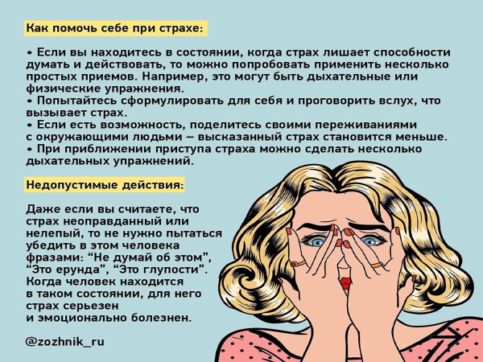

Slide 11
Таблица работы со страхом
Чего я боюсь?
Причина страха (какие черты характера, верования, убеждения привели к нему?)
Насколько этот страх реален сейчас
Как освободиться от этого страха? (Что сделать? Какие-действия предпринять?
Смерти
Болезни
Нищеты
Войны
Униже-ния
Одино-чества
Наказа-ния
критики
Потери
и т.п.
Тревожность
Пессимизм
Инфантилизм
Катастрофическое мышление
Эгоцентризм
Отсутствие веры в свои силы и помощь других
Не умение принимать жизненные ситуации, как путь к развитию и росту
От 0 до 10
1.Взять ответственность за своё состояние, свои дейст-вия и поступки на себя;
2.Успокоиться (дыхание, молитва, аутотренинг…);
3.Подумать, что я буду делать, если это произойдет;
4. Просить о помощи;
5. Постоянно осознанно наблюдать за своим состоянием, определять появляющуюся тревогу и устранять при помощи алгоритма (слайд 7)

Slide 17
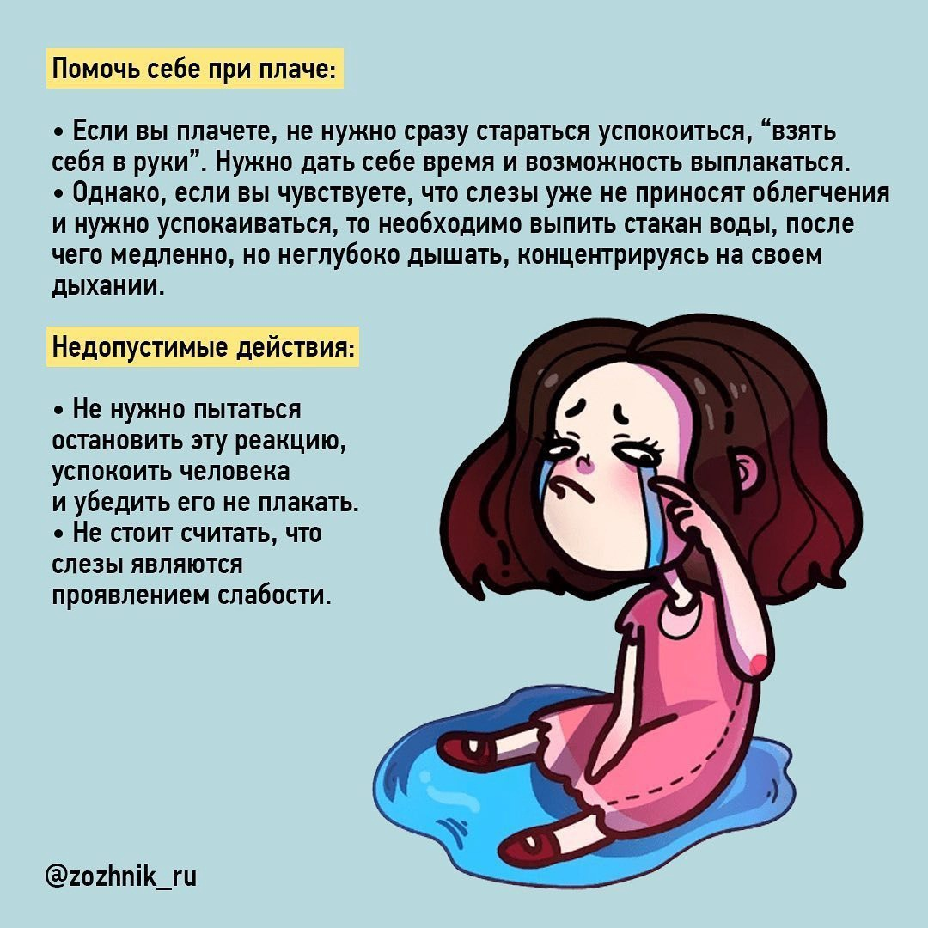

Slide 18
осознавай определяй избавляйся Спасибо за внимание!
Принципы работы: осознанность, ответственность, терпение, самоанализ, свободный выбор реакции, гибкость в принятии решений и выборе действий, вера в успех в любых обстоятельствах!

